Slide 1
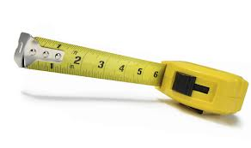
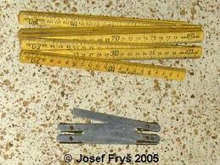

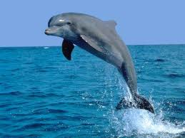
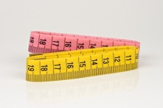
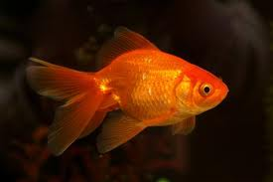
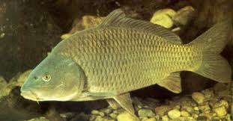


5.1 Měření na centimetry a milimetry
Elektronická učebnice - I. stupeň Základní škola Děčín VI, Na Stráni 879/2 – příspěvková organizace Matematika
Jsou všechny věci, zvířata, lidé a rostliny
kolem nás stejně velké?
Pomocí čeho můžeme zjistit jejich délku,
velikost?
Autor: Mgr. Blanka Průšová

Slide 2

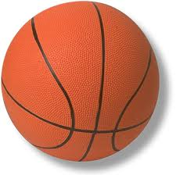
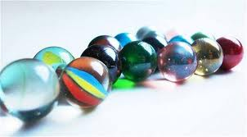
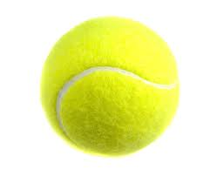
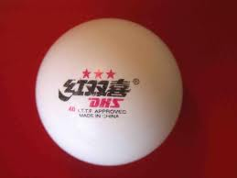
5.2 Co již víme?
Elektronická učebnice - I. stupeň Základní škola Děčín VI, Na Stráni 879/2 – příspěvková organizace Matematika
Vím, že svět se skládá z věcí, lidí, zvířat a rostlin, které mají různou velikost.
Umím změřit délku úsečky.
(Bod, který značí nulu na pravítku, přiložíme přesně k prvnímu krajnímu bodu úsečky
a u druhého krajního bodu zjistíme její délku. Měříme v centimetrech nebo milimetrech.)

Slide 3

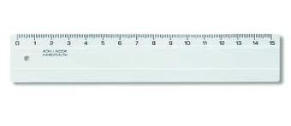
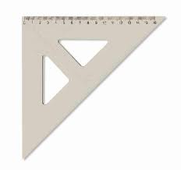
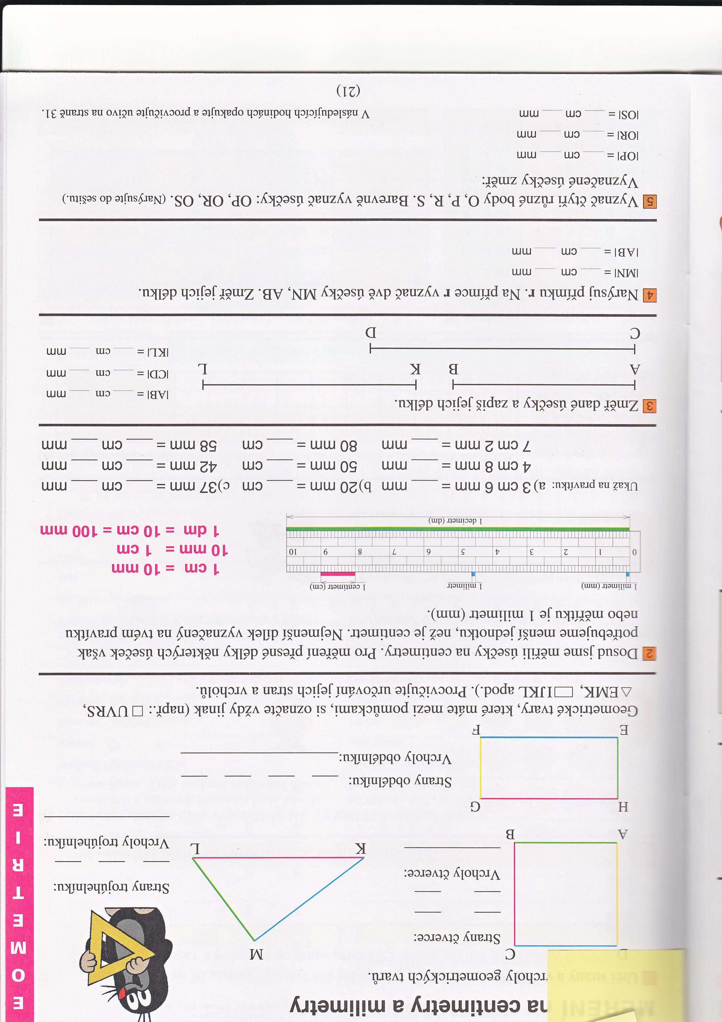

5.3 Jaké si řekneme nové termíny a názvy?
Elektronická učebnice - I. stupeň Základní škola Děčín VI, Na Stráni 879/2 – příspěvková organizace Matematika
Chceme-li zjistit, jak velká je například úsečka, říkáme, že změříme její délku.
Měříme pravítkem.
Zapisujeme: │ AB │ = 7 cm
Zkratky pro jednotky délky jsou:
Čteme: Délka úsečky AB je 7 cm.
centimetr…….. cm
milimetr…….. mm
decimetr…….. dm
PAMATUJ
1 cm = 10 mm
1 dm = 10 cm = 100 mm
B
A

Slide 4

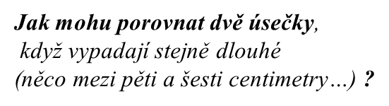
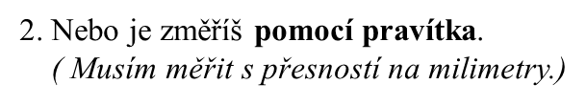
5.4 Co si řekneme nového?
Elektronická učebnice - I. stupeň Základní škola Děčín VI, Na Stráni 879/2 – příspěvková organizace Matematika
Znalost o měření délky úseček můžeme využít například při jejich porovnávání,
při řešení slovních úloh, později při výpočtech obsahů a obvodů různých geometrických
tvarů, zvláště pak v situacích v běžném životě…
Vymysli nějaké takové situace.
A
B
K
L
│AB │ = ___ cm ____mm
AB < KL
│KL │ = ___ cm ____mm

Slide 5

5.5 Procvičení a příklady
Elektronická učebnice - I. stupeň Základní škola Děčín VI, Na Stráni 879/2 – příspěvková organizace Matematika
1. Narýsuj dvě libovolné úsečky a porovnej je. Proveď správný zápis.
2. Narýsuj úsečku AB o délce 6 cm a 4 mm a úsečku CD, která je s ní shodná.
3. Změř délku své lavice v decimetrech a centimetrech.
4. Zapiš délky všech úseček, které vidíš na obrázku. Seřaď je od nejkratší po nejdelší.
S
│NO│ = ____________
│OP│ = _____________
│PR│ = _____________
│RT│ = _____________
│TS │= _____________
│SN│ = _____________
N
R
O
P
T

Slide 6

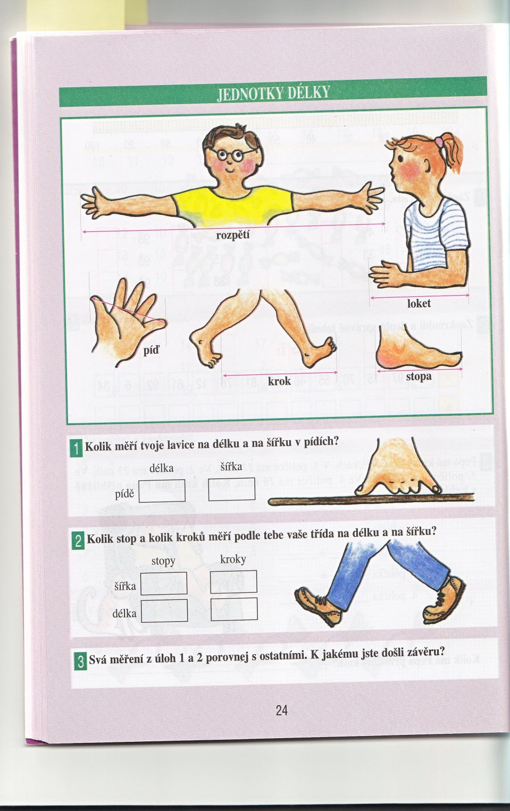
5.6 Něco navíc pro šikovné
Elektronická učebnice - I. stupeň Základní škola Děčín VI, Na Stráni 879/2 – příspěvková organizace Matematika
Ne vždy lidé mohli délku měřit úplně přesně. Podívej se na obrázek
a zkus změřit:
Kolik pídí měří tvoje lavice ___________ .
tvůj kamarád ___________ .
dveře ve třídě ___________ .
Kolik kroků měří tvoje třída ___________ .
tělocvična ___________.
chodba ___________.
Kolik stop měří školní hřiště ___________.
tvůj krok ___________.
tvoje třída ___________.
Změř, kolik centimetrů měří dané jednotky ve tvém podání. Kolik u rodičů….

Slide 7


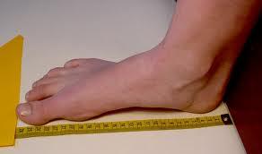
5.7 Millimeter, centimeter, decimeter
Elektronická učebnice - I. stupeň Základní škola Děčín VI, Na Stráni 879/2 – příspěvková organizace Matematika
pravítko
krejčovský metr
ruler
tape measure
měřit délku
measure the length

Slide 8
5.8 Test znalostí
Elektronická učebnice - I. stupeň Základní škola Děčín VI, Na Stráni 879/2 – příspěvková organizace Matematika
1. Mezi jednotky délky nepatří: a) metr b) litr c) centimetr d) milimetr | 3. Na kterém řádku jsou jednotky délky zapsané od nejmenší po největší: a) cm, mm, dm b) dm, cm, mm c) mm, cm, dm d) mm, dm, cm
Jeden metr má 100: a) milimetrů b) decimetrů c) centimetrů d) kilogramů | 4. Jeden decimetr má: a) 100 m b) 10 mm c) 10 m d) 10 cm
Správné odpovědi:
b
c
c
d
Test na známku

Slide 9
Elektronická učebnice - I. stupeň Základní škola Děčín VI, Na Stráni 879/2 – příspěvková organizace Matematika
5.9 Použité zdroje, citace
BLAŽKOVÁ,R., VAŇUROVÁ,M., Matematika pro 3.ročník základních škol 1.díl 3.vyd. Všeň: Alter, 2008. ISBN 978-80-7245-105-0
MOLNÁR. J. MIKULENKOVÁ. H. , Matematika pro 2.ročník-2.díl,Olomouc: Prodos, 1999. ISBN 80-85806-88-6
Obrázky z databáze Klipart

Slide 10
Elektronická učebnice - I. stupeň Základní škola Děčín VI, Na Stráni 879/2 – příspěvková organizace Matematika
5.10 Anotace
Autor | Mgr. Blanka Průšová
Období | 07 – 12/2012
Ročník | 2. ročník
Klíčová slova | Měření, milimetr, centimetr, metr, porovnávání úseček
Anotace | Prezentace popisující postup při měření na centimetry a milimetry.

